Slide 1
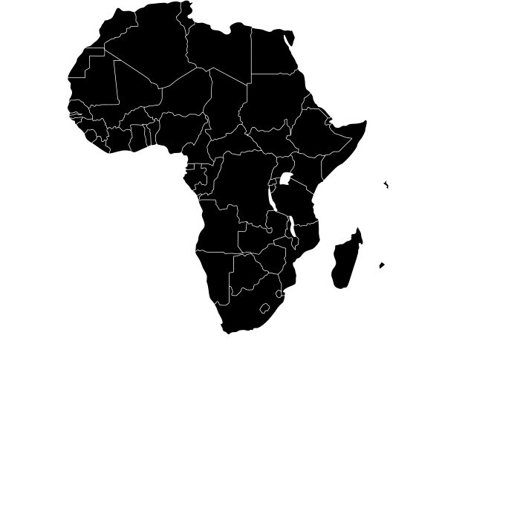
safe harbour
SAFE(R) SPACES

Slide 2
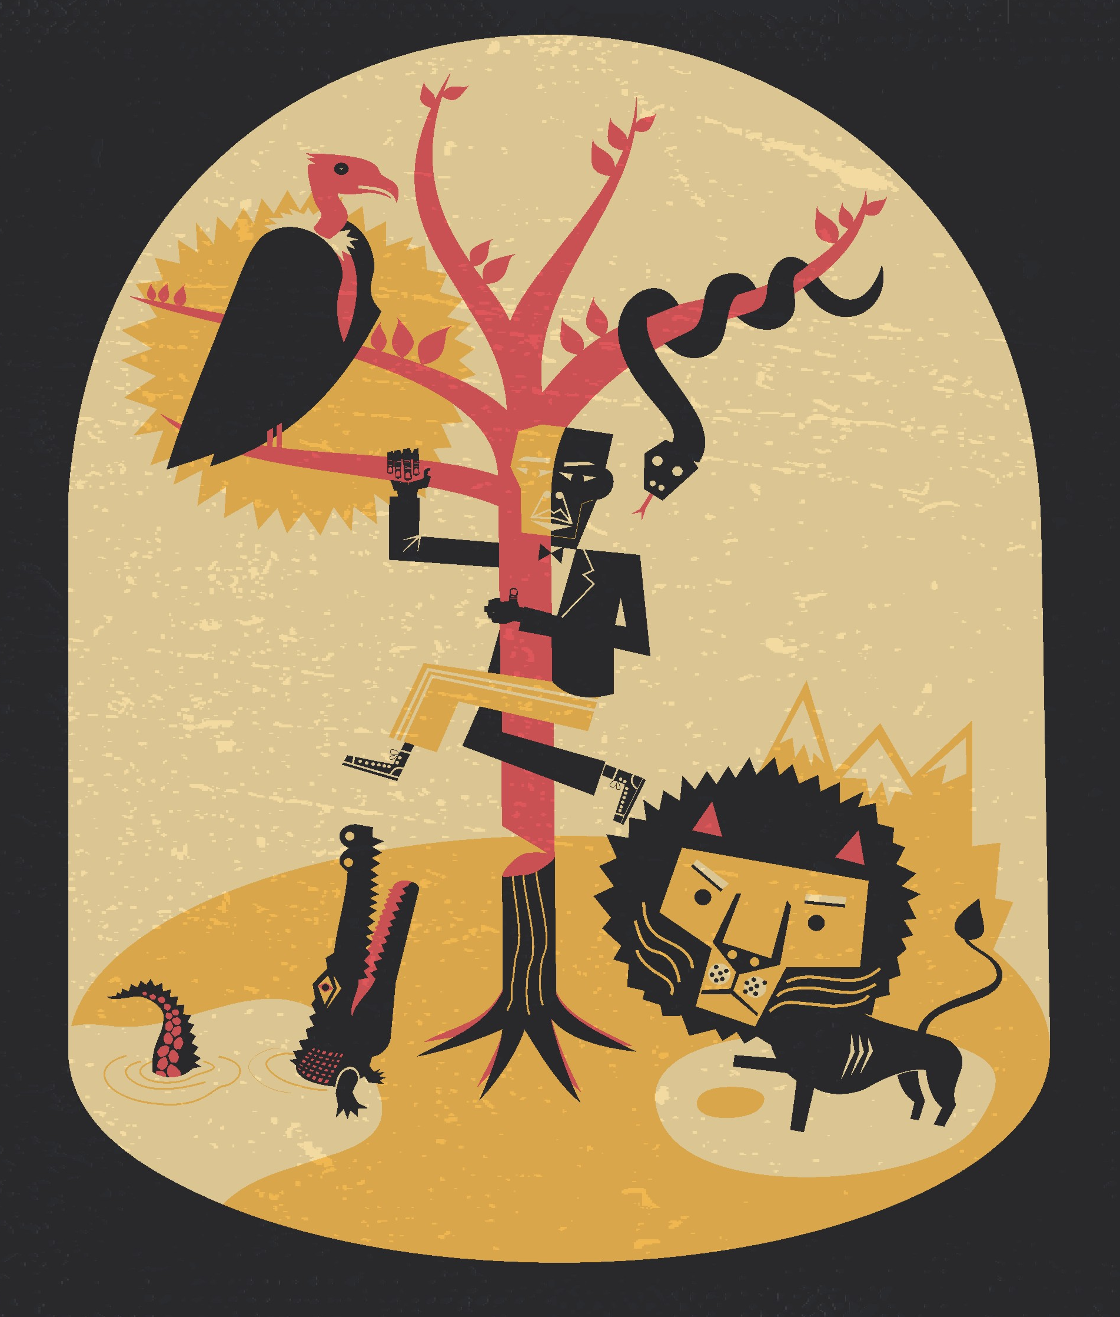
“[Dit beeld] is zeer bekend in centraal Afrika. Die schilderij toont hoe dat ik mij hier voel. Soms het gevoel dat ik hier en nergens geen plaats, uitgang of zelfs geen identiteit [heb. Geen idee] van wie ik ben en waar ik terecht kan met mijn problemen […] als je in die boom blijft, is er een slang die stilletjes aan jou gaat pakken. Als je springt, heb je dan de leeuw die op je wacht, en als je in het water zou springen heb je de krokodil. Waar kan je nog terecht? Zelfs in mijn hoofd voel ik mij zo. Het raadsel van overleven dat deze jongen moet doen om gered te worden.” ― Uit het rapport Racisme Ontrafeld
“Herkent iemand zich hierin vandaag?”
In deze ruimte willen we gedeelde pijn bespreekbaar maken
Verbinding zoeken/terugvinden met onszelf, elkaar en de samenleving

Slide 3
Veiligheid
Afspraken voor meer veiligheid
Spreken in de ik-vorm & in je eigen taal (als je dat wil)
Niet onderbreken of reageren (ieder verhaal is voldoende op zich)
Agree to disagree (want we zijn allemaal anders)
“Kan iedereen zich hierin vinden?”
“Zijn er nog bijkomende afspraken
nodig?”

Slide 4
Check-in
Popcorn-stijl (niet elk om beurt)
Afspraken veiligheid (zonder onderbreken)
Jouw stem is welkom (maar als je niet wil spreken, is dat perfect oké)
“Is er jou iets moois overkomen deze week?”
Zo ja, wil je dat delen?
Zo neen, wil je delen waarom niet?

Slide 5
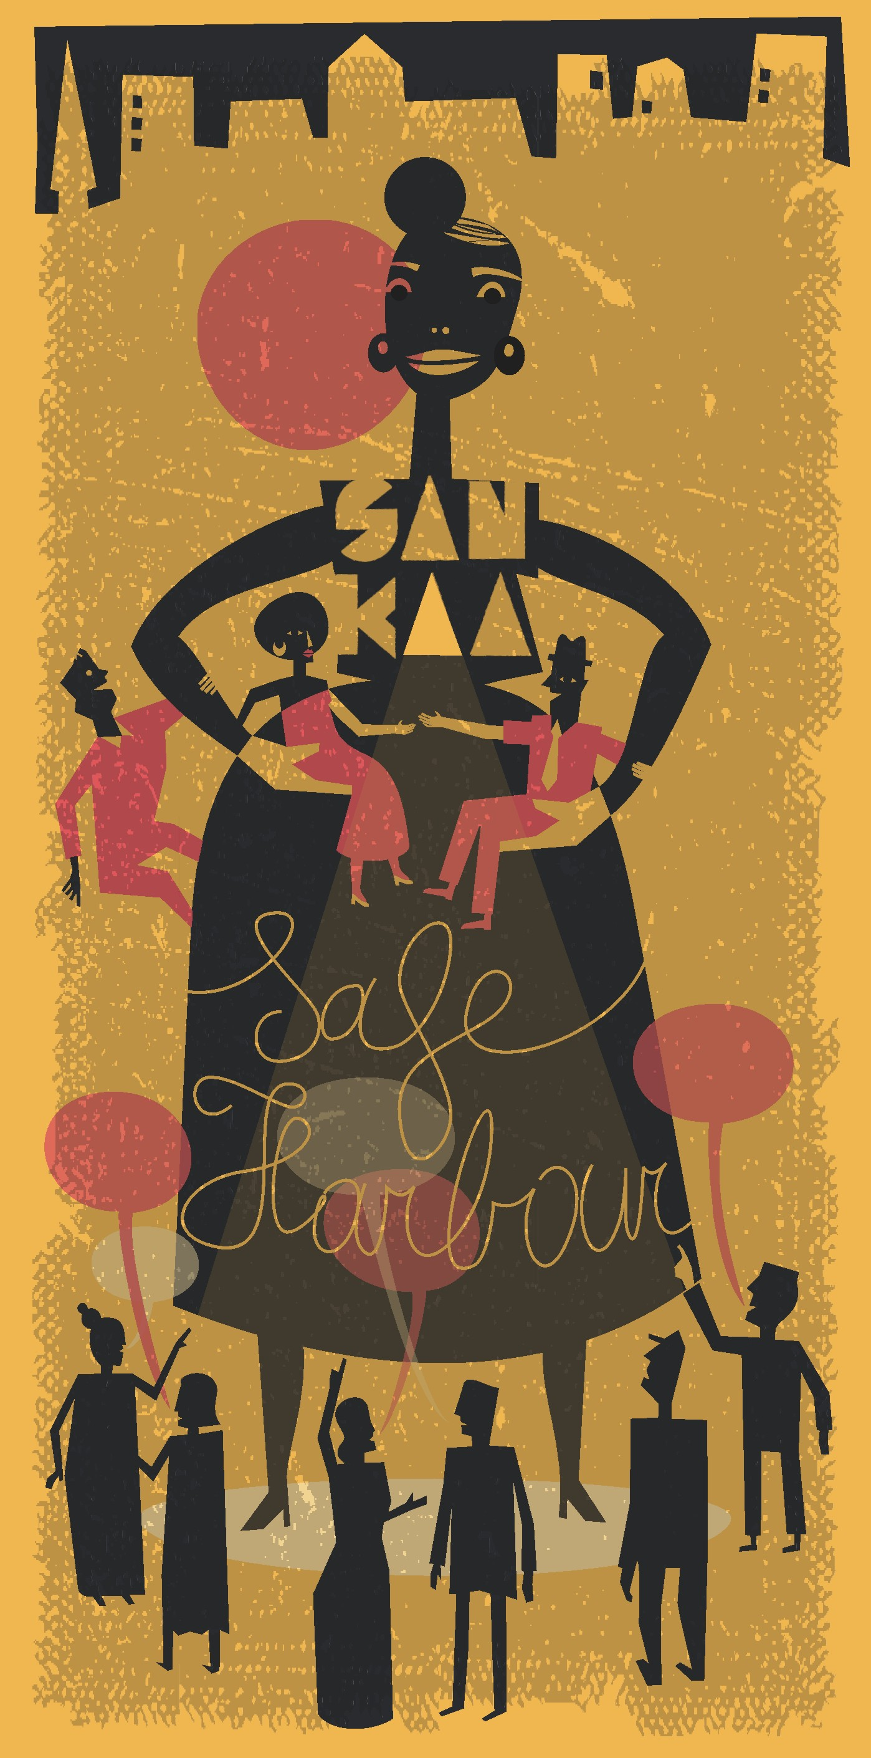
SAFE(R) SPACES

Slide 6
CirKel
“Trauma is not a flaw or a weakness. It is a highly effective tool of safety and survival.” “Trauma is geen fout, gebrek of zwakte. Het is een belangrijk mechanisme om jezelf te beschermen en om te overleven.”
― Resmaa Menakem, My Grandmother's Hands: Racialized Trauma and the Mending of Our Bodies and Hearts
Jouw getuigenis
Afspraken veiligheid
Popcorn-stijl
Reflectie na getuigenis
“Kan je je emotie benoemen?”
“Wat had je nodig toen, of achteraf?

Slide 7
Kleine cirkels
“Trauma is not a flaw or a weakness. It is a highly effective tool of safety and survival.” “Le traumatisme n’est pas une faute, un défaut ou une faiblesse. C’est un mécanisme important qui permet de se protéger et de survivre.”
― Resmaa Menakem, My Grandmother's Hands: Racialized Trauma and the Mending of Our Bodies and Hearts
Coping Cards ➔ gesprek in kleinere groepjes
“Welke methoden gebruik jij het meest?”
“Zijn ze volgens jou gezond, ongezond of gecompliceerd?”

Slide 8
Check-out
In de grote cirkel
Popcorn-stijl (niet elk om beurt)
Afspraken veiligheid (zonder onderbreken)
Jouw stem is welkom (maar als je niet wil spreken, is dat perfect oké)
“Wat deed deugd? Wat was waardevol? Wat neem je mee naar huis vandaag?”
Wat laat je liever hier achter?

Slide 9
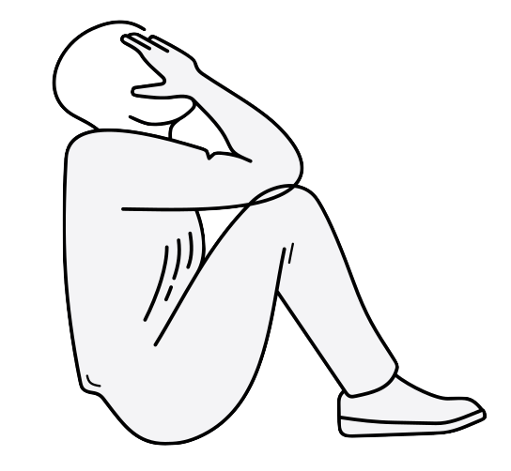
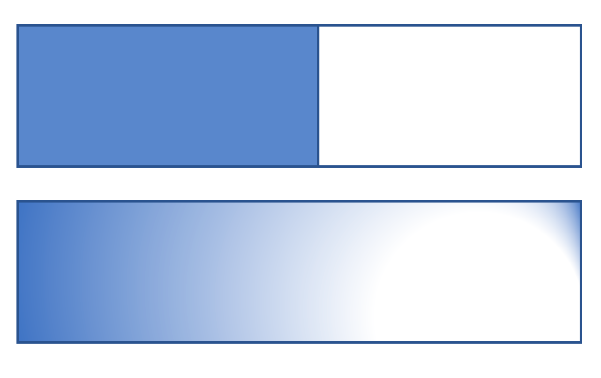
AFSCHEID
(…) We tend to think of healing as something binary: either we’re broken or we’re healed from that brokenness. (…) More often, healing and growth take place on a continuum, with innumerable points between utter brokenness and total health.
(...) Als we denken aan genezing, zien we iets tweedeligs: of we zijn gebroken mensen, of we zijn genezen van onze gebrokenheid (...) Maar genezing en groei zijn een lijn: met ontelbare punten tussen diepe gebrokenheid en totale genezing.
― Resmaa Menakem, My Grandmother's Hands: Racialized Trauma and the Mending of Our Bodies and Hearts

Slide 10
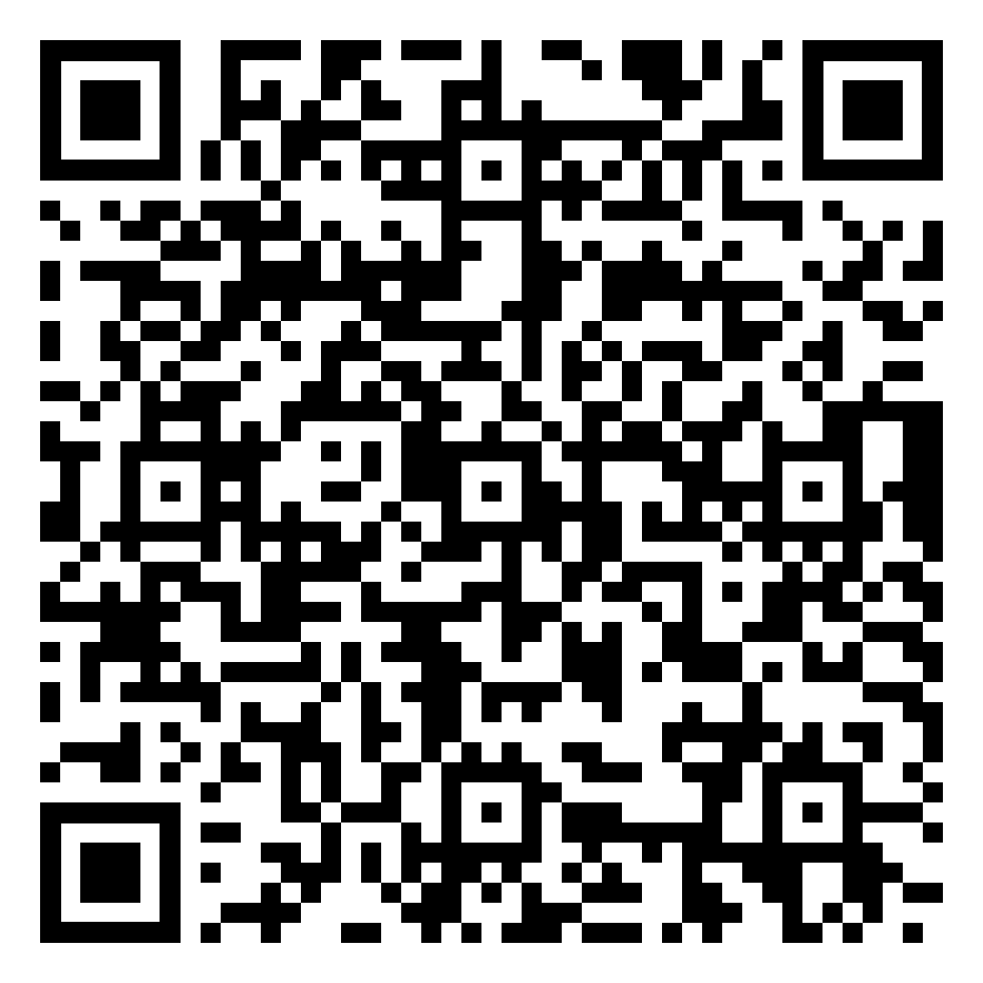
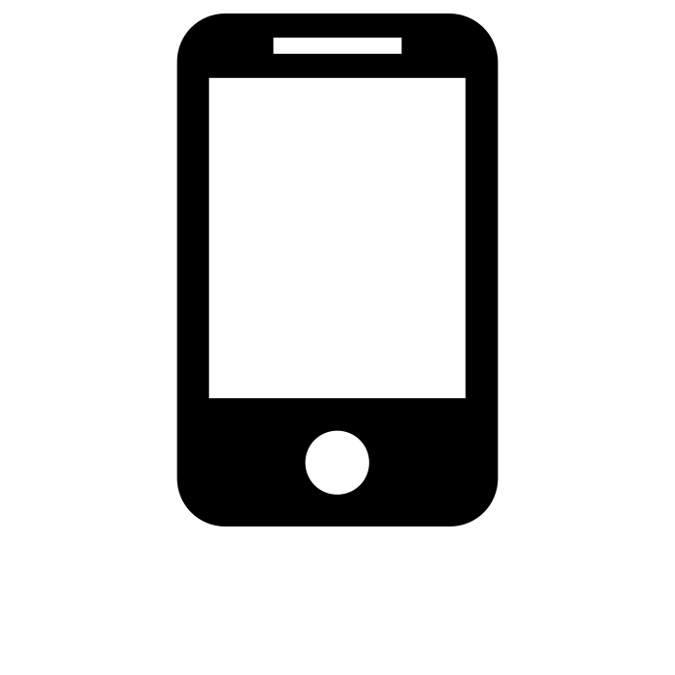
FEEDBack
Link: shorturl.at/qZ234
www.sankaa.be/sh
camille@sankaa.be
0032484 64 15 44

Slide 11
